Slide 1
HTML5
讲师： 董美琪

Slide 2
HTML5简介

Slide 3
01
HTML5是什么？
02
HTML5新增功能有哪些？
03
HTML5拖拽实现

Slide 4
Html5简介
为 HTML5 建立的一些规则：
新特性应该基于 HTML、CSS、DOM 以及 JavaScript。
减少对外部插件的需求（比如 Flash）
更优秀的错误处理 （优化错误处理的功能点）
更多取代脚本的标记
HTML5 应该独立于设备
开发进程应对公众透明

Slide 5
HTML5新特性
HTML5 中的一些有趣的新特性：
用于绘画的 canvas 元素 svg
用于媒介回放的 video 和 audio 元素
对本地离线存储的更好的支持:localStorage sessionStorage
新的特殊内容元素，比如 article、footer、header、nav、section
新的表单控件，比如 calendar、date、time、email、url、search
input type= text button file radio checkbox

Slide 6
HTML5新增标签
Header
Footer
Article ➔ div
Section ➔ p
Nav
Aside
Svg
Canvas
Audio
Video
自定义标签: 行级元素

Slide 7
HTML5新增属性
1.Contenteditable 用户能否修改页面上的内容
2.Draggable 支持拖放 *
3.Hidden 隐藏
4.Contextmenu 为元素设定快捷菜单（目前无浏览器支持 contextmenu 属性。 ）
5.data-val 自定义属性

Slide 8
拖放
属性： draggable： auto | true | false
拖动事件：
dragstart 在元素开始被拖动时触发
dragend 在拖动操作完成时触发
drag 在元素被拖动时触发
释放区事件：
dragenter 被拖动元素进入到释放区所占据得屏幕空间时触发
dragover 当被拖动元素在释放区内移动时触发
dragleave 当被拖动元素没有放下就离开释放区时触发
drop 当被拖动元素在释放区里放下时触发

Slide 9
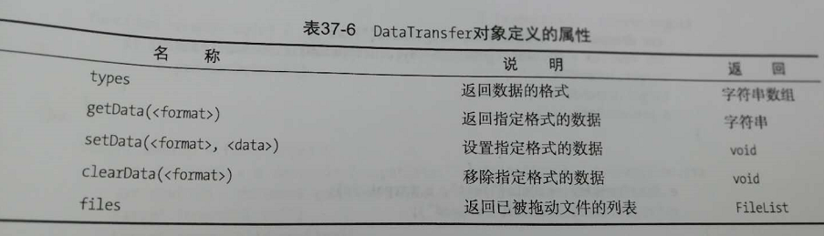
数据传输过程中对象 dataTransfer对象
dataTransfer： 返回用于传输数据到释放区的对象

Slide 10
01
Canvas画布

Slide 11
Canvas应用场景
游戏
图表
动画
codepen.io （HTML5 动效）

Slide 12
Canvas发展历史
最早在apple的safari 1.3中引入
ie9之前的浏览器不支持canvas
http://caniuse.com/

Slide 13
如何使⽤canvas
1. 添加canvas标签
<canvas width=500 height=500></canvas>
2. 获得canavs元素
var canvas =document.getElementById('myCanvas');
3. 获得canvas上下文对象
var ctx = canvas.getContext('2d')

Slide 14
两个对象
1. 元素对象（canvas元素）和上下文对象（通过getContext('2d')方法获取到的CanvasRenderingContext2D对象）
2. 元素对象相当于我们的画布，上下文对象相当于画笔，
我们接下来的所有操作是基于上下文对象的

Slide 15
绘制线段
ctx.moveTo(x, y); 移动到 x，y坐标点
ctx.lineTo(x, y); 从当前点绘制直线到x，y点
ctx.stroke(); 描边
ctx.lineWidth = 20; 设置线段宽度
ctx.closePath(); 闭合当前路径 和回到起始点的区别
ctx.fill(); 填充

Slide 16
路径与填充
1.fill和stroke方法都是作用在当前的所有子路径
2.完成一条路径后要重新开始另一条路径时必须使用beginPath()方法, betinPath开始子路径的一个新的集合

Slide 17
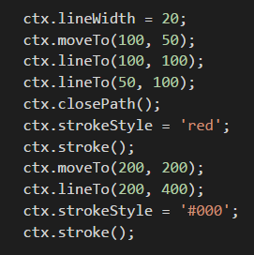
课堂小驿站
下面代码执行的结果是什么

Slide 18
绘制矩形
ctx.rect(x, y, dx, dy);
ctx.fillRect(x, y, dx, dy);
ctx.strokeRect(x, y, w, h);

Slide 19
橡皮擦
ctx.clearRect(x, y, dx, dy);
实现矩形落地动画

Slide 20
方块降落效果
var y = 100;
function drawRect(y) {
ctx.fillRect(100, y, 30, 30);
}
var timer = setInterval(function () {
ctx.clearRect(0, 0, w, h);
drawRect(y);
y += 10;
if(y > 470) {
clearInterval(timer);
drawRect(470);
}
}, 50)

Slide 21
这是最开始的雪花
这是下一个状态的雪花
变化之后 清空画布重新画就好了 定时器每搁一定的时间清除画布 然后重新画这个雪花 画的样子就是下一个状态的雪花的样子

Slide 22
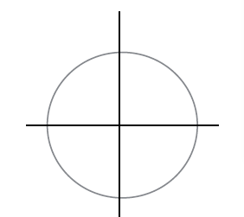
绘制弧形
arc(x, y, r, 起始弧度, 结束弧度,弧形的方向 )
角 以弧度计，0顺时针 1逆时针
2 * Math.PI = 360deg
0
Math.pi/2

Slide 23
练习

Slide 24
绘制圆角
ctx.arcTo(x1, y1, x2, y2, r)
2. 绘制的弧线与当前点和x1,y1连线，x1,y1和x2,y2连线都相切

Slide 25
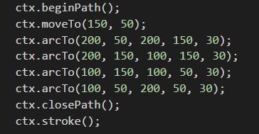
绘制圆角矩形

Slide 26
贝塞尔曲线
quadraticCurveTo(x1, y1,ex,ey ) 二次贝塞尔曲线
x1,y1 控制点
ex,ey 结束点
2. bezierCurveTo(x1, y1, x2, y2, ex, ey) 三次贝塞尔曲线
x1,y1，x2,y2 控制点
ex,ey 结束点

Slide 27
坐标轴转换
1. translate(dx, dy) 重新映射画布上的 (0,0) 位置
2. scale(sx, sy) 缩放当前绘图
3. rotate(Math.PI) 旋转当前的绘图
4. save() restore()
保存当前图像状态的一份拷贝(保存画布状态）
从栈中弹出存储的图形状态并恢复
5. setTransform(a, b, c, d, e, f) 先重置再变换
参数：水平缩放、水平倾斜、垂直倾斜、垂直缩放、水平移动、垂直移动
6. transform(a, b, c, d, e, f) 在之前的基础上变换

Slide 28
填充图案
createPattern(image,"repeat|repeat-x|repeat-y|no-repeat")
img元素（Image对象），canvas元素，video元素(有图形的)

Slide 29
渐变
createLinearGradient(x1, y1, x2, y2); 线性渐变 必须在填充渐变的区域里定义渐变, 否则 没有效果
createRadialGradient(x1, y1, r1, x2, y2, r2); 径向渐变
bg.addColorStop(p, color);

Slide 30
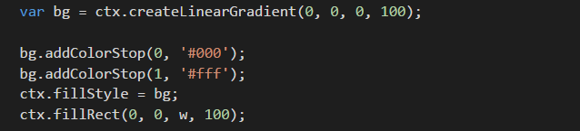
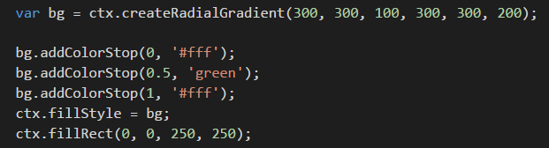

Slide 31
练习
第一节

Slide 32
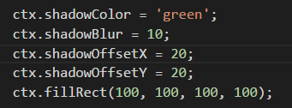
阴影
ctx.shadowColor
ctx.shadowOffsetX
ctx.shadowOffsetY
ctx.shadowBlur
注：这里的阴影偏移量不受坐标系变换的影响

Slide 33

文本
1. fillText()
2. strokeText()
3. measureText('hello world') 了解

Slide 34
线段样式
lineCap
lineJoin

Slide 35
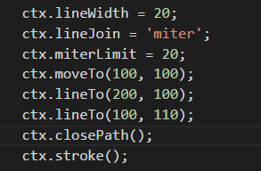
ctx.miterLimit;
当lineJoin是miter时，用于控制斜接部分的长度
如果斜接长度超过 miterLimit 的值，变成bevel
注:实际运算是大于limit*lineWidth/2的值，了解就好

Slide 36
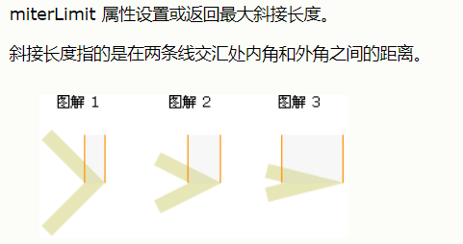
斜接长度

Slide 37
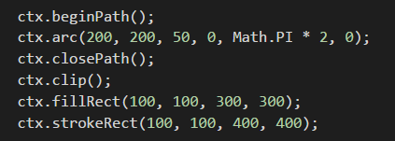
裁剪
ctx.clip()；当前路径外的区域不再绘制
注：可在clip() 前用 save() 方法保存，后续通过 restore() 方法恢复

Slide 38
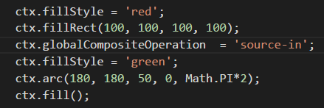
合成
1. ctx.globalCompositeOperation = 'source-over' ;
新像素和原像素的合并方式
2. 11种值 默认 source-over w3c标准
3. 常用 source-over, destination-over, copy

Slide 40
全局透明度
ctx.globalAlpha = '0.5';

Slide 41
绘制图片
1. ctx.drawImage();
第一个参数是img(Image,canvas) 注：onload
2. 3个参数 (x, y)
起始点坐标
3. 5个参数 (x, y, dx, dx)
起始点坐标及图片所存区域的宽高
4. 9个参数 (x1, y1, dx1, dy1, x2, y2, w2, h2)
前四个为所绘制目标元素的起始点和宽高；
后四个为canvas绘制的起始点和大小；

Slide 42
将canvas内容导出
canvas.toDataURL() ; 是canvas自身的方法不是(ctx)上下文对象
2. 将canvas的内容抽取成⼀张图片, base64编码格式
注：同源策略的限制（开启服务器）
3. 将canvas的内容放入img元素里

Slide 43
获取canvas像素信息
4 rgba
ctx.getImageData(x, y, dx, dy) // 同源策略
ctx.createImageData(w, h) 创建新的空白 ImageData 对象
//一般不用
ctx.putImageData(imgData, x, y) 将图像数据放回画布上

Slide 44
RGBA 值
R - 红色 (0-255)
G - 绿色 (0-255)
B - 蓝色 (0-255)
A - alpha 通道 (0-255; 0 是透明的，255 是完全可见的)

Slide 45
练习
通过对canvas的像素操作将一黑色矩形变成灰色
注：css filter

Slide 46
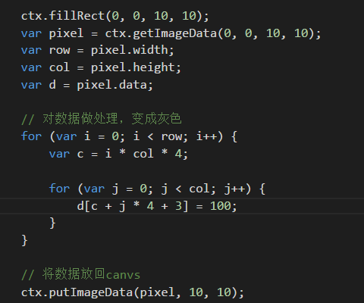
答案

Slide 47
命中检测（检测点是否在路径内）
非零绕数准则 要求路径必须闭合的
ctx.isPointInPath(x, y)；检测是否在区域内,chrome 与其他的区别 如果当前路径不是闭合路径谷歌浏览器会返回false
ctx.isPointInStroke(x, y)；检测是否在线上
还可以通过检测当前点的像素值，如果为透明，则该点不再路径上

Slide 49
如何解决canvas高分变率的屏幕模糊问题
（面试）
在分辨率比较高的屏幕，例如ip6/6s/mac等机器上，因为canvs绘制的是位图，所以会导致模糊，解决方法是根据屏幕分辨率修改canvas样式代码中的宽和高与canvas的width和height属性的比例

Slide 50
02
SVG矢量图

Slide 51
SVG简介
Scalable Vector Graphics 可缩放矢量图形
SVG 图像在放大或改变尺寸的情况下其图形质量不会有所损失
点/线/图形
Svg 如何绘图
Svg和canvas 的区别
Svg如何实现动画效果

Slide 52
应用场景
图表
图标 icon
动效
矢量图: 由点/线/图形（基本图形）

Slide 53
SVG元素
开始
<svg width=“500px” height=“500px”>
</svg>

Slide 54
使用
1. 直线
<line x1="100" y1="100" x2="200" y2="100"></line>
2. 矩形
<rect x="50" y="50" width="100" height="100" rx="10"ry="20"></rect>
3. 圆形
<circle r="50" cx="220" cy="100"></circle>
4. 椭圆
<ellipse rx="100" ry="50" cx="400" cy="150"></ellipse>

Slide 55
使用
5. 折线
<polyline points="60 50, 75 35, 100 50, 125 35, 150 50,
175 35, 190 50"></polyline>
6. 多边形
<polygon points="125 125,130 140,120 140"></
polygon>
7. ⽂本
<text x="125" y="220">hello,world</text>
Hello dengge

Slide 56
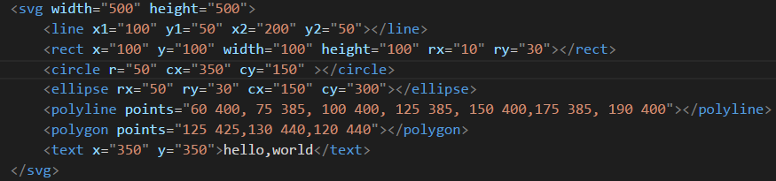

Slide 57
样式属性
fill
stroke
stroke-width
stroke-opacity/fill-opacity
5. stroke-linecap
6. stroke-linejoin

Slide 58
课堂练习：绘图

Slide 59
Path元素
moveTo lineTo
1. M指令和L指令
<path d = "M 10 10 L 20 10" />
m指令和l指令
<path d = "m 10 10 l 20 10" />
大写表示绝对定位，小写表示相对定位
绝对坐标和相对坐标 相对于上一个移动距离
2.H和V命令
<path d="M 100 100 H 200 V 200"/>
水平（horizontal lineto）竖直（vertical lineto）方向移动距离
3.Z命令
<path d="M 100 100 H 200 V 200 z"/>
注：闭合 Z不区分大小写

Slide 60
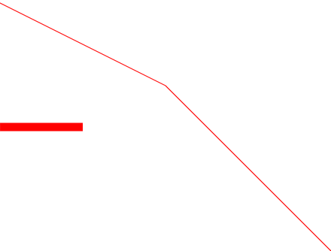

Slide 61
圆弧指令
4. A命令 (elliptical Arc) 七个参数
rx ry x-axis-rotation large-arc-flag sweep-flag x y
• rx ry 圆弧的x轴半径和y轴半径
• x-axis-rotation 圆弧相对x轴的旋转角度，默认是顺时针，可以
设置负值
• large-arc-flag 表示圆弧路径是大圆弧还是小圆弧 1大圆弧
• sweep-flag 表示从起点到终点是顺时针还是逆时针，1表示顺
时针，0表示逆时针
• x y 表示终点坐标，绝对或相对
<path d="M 100 100 A 70 120 90 1 1 150 200"></path>

Slide 62
1
2x
3x
4

Slide 64
贝塞尔曲线
1. 二次贝塞尔
Q x1 y1, x y
T x y

Slide 66
贝塞尔曲线
2. 三次贝塞尔曲线
C x1 y1, x2 y2, x y
S x2 y2, x y

Slide 67
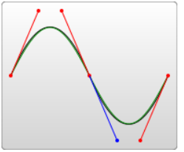
光滑三次贝塞尔曲线到
<path d="M20 20 C90 40 130 40 180 20 S250 60 280 20(x2 y2 x y)" stroke="#000000" fill="none" style="stroke-width: 2px;"></path>

Slide 68
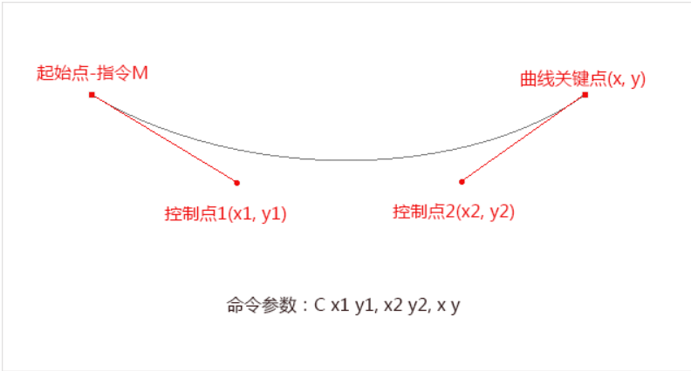
curveto 三次贝塞尔曲线到
<path d="M153 334
C153 334 151 334 151 334
C151 339 153 344 156 344
C164 344 171 339 171 334
C171 322 164 314 156 314
C142 314 131 322 131 334
C131 350 142 364 156 364
C175 364 191 350 191 334
C191 311 175 294 156 294
C131 294 111 311 111 334
C111 361 131 384 156 384
C186 384 211 361 211 334
C211 300 186 274 156 274" style="stroke:red;stroke-width:2" />

Slide 69
自动生成路径
Method Draw
地址：
http://editor.method.ac/

Slide 70
Svg渐变
1.线性渐变
<defs>
<linearGradient id="bg1" x1="0" y1="0" x2="0" y2="100%">
<stop offset="0%" style="stop-color:rgb(255,255,0);"/>
<stop offset="100%" style="stop-color:rgb(255,0,0);"/>
</linearGradient>
</defs>
<rect x="0" y="0" width="500" height="500"style="fill:url(#bg1)"/>

Slide 71
Svg渐变
2.径向渐变
<defs>
<radialGradient id="bg2" cx="50%" cy="50%" r="50%" fx="50%" fy="50%">
<stop offset="0%" style="stop-color:green;"/>
<stop offset="100%" style="stop-color:red;"/>
</radialGradient>
</defs>
<rect x="0" y="0" width="500" height="500" style="fill:url(#bg2)"/>

Slide 72
SVG 滤镜
1.高斯滤镜
<defs>
<filter id="Gaussian_Blur">
<feGaussianBlur in="SourceGraphic" stdDeviation="20"/>
</filter>
</defs>
<rect x="0" y="0" width="500" height="500" fill=”yellow” style="filter:url(#Gaussian_Blur)"/>
2.其他滤镜
http://www.w3school.com.cn/svg/svg_filters_intro.asp

Slide 73
SVG路径动画
1. stroke-dasharray： 100px;
2. stroke-dashoffset: 15px;

Slide 74
动画
动画实现原理，通过修改stroke-dashoffset的值让路径慢慢地展现出来
path{
stroke: #000;
fill: transparent;
stroke-width: 2px;
stroke-dasharray: 100;
stroke-dashoffset: -100;
animation: dash 5s linear forwards;
}
@keyframes dash {
to {
stroke-dashoffset: 0;
}
}

Slide 75
Js操作svg
1.getTotalLength
获取路径总长度
2.getPointAtLength(x)
获取路径上距离起始点距离x长度的点的坐标
注：严格来说上面两方法只适用于path元素，但各个浏览器实现起来都会有一点区别。例如谷歌浏览器也能获取到line元素的路径长度。

Slide 76
viewPort 表示SVG可见区域的大小，画布大小
1.<svg width="500" height="300" ></svg>
宽500单位，高300单位

Slide 77
ViewBox 表示视区盒子
1.<svg width="400" height="300" viewBox="0,0,40,30" style="border:1px solid #cd0000;">
<rect x="10" y="5" width="20" height="15" fill="#cd0000"/>
</svg>
viewBox定义了svg图内部的相对像素大小。
2.preserveAspectRatio(作用的对象都是viewBox)
preserveAspectRatio="xMidYMid meet"
svg.setAttribute("preserveAspectRatio", "xMinYMin meet");
第1个值表示，viewBox如何与SVG viewport对齐；第2个值表示，如何维持高宽比（如果有）

Slide 78
设置填充方式
meet:保持纵横比缩放viewBox适应viewport
slice:保持纵横比同时比例小的方向放大填满viewport
(在均匀缩放的同时保持viewbox的宽高比)
none: 扭曲纵横比以充分适应viewport
http://www.zhangxinxu.com/study/201408/svg-preserveaspectratio-meet-slice-none.html

Slide 79
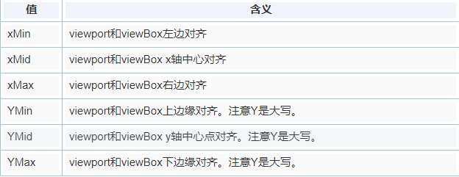
第1个值又是由两部分组成的。前半部分表示x方向对齐，后半部分表示y方向对齐

Slide 80
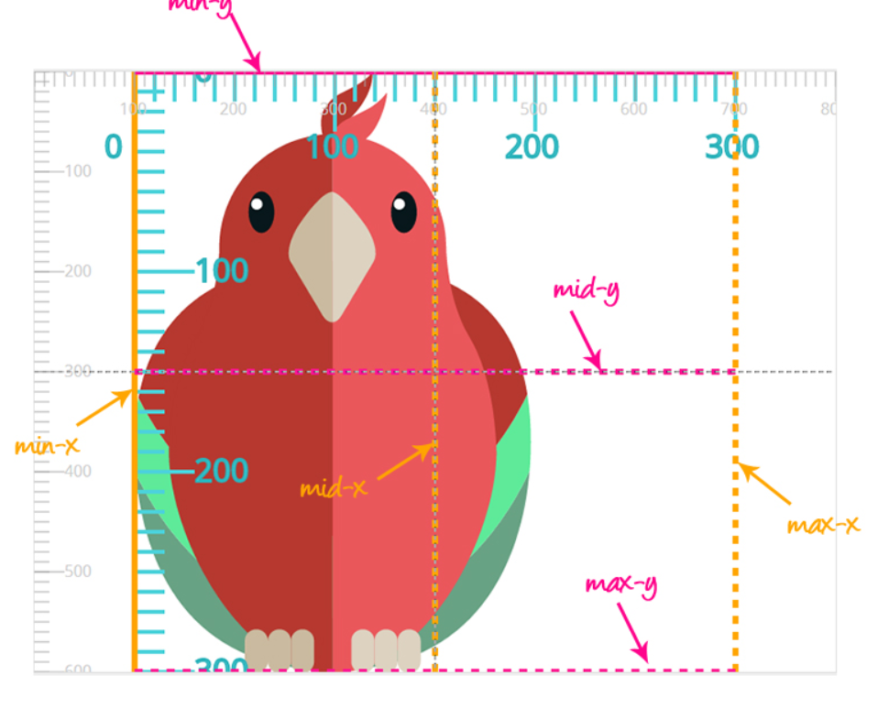

Slide 81
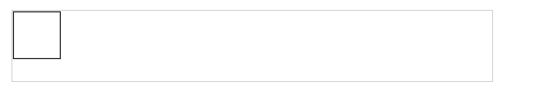
viewport的宽度为500，高度为75。viewBox设置为0 0 250 75 X轴方向的比例为500/250-->2，在Y轴方向上的比例为75/75-->1
<svg width="500" height="75" viewBox="0 0 250 75"
preserveAspectRatio="xMinYMin meet"
style="border: 1px solid #cccccc;">
<rect x="1" y="1" width="50" height="50"
style="stroke: #000000; fill:none;"/>
</svg>

Slide 82
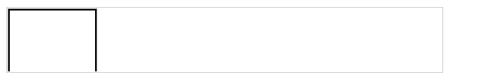
<svg width="500" height="75" viewBox="0 0 250 75"
preserveAspectRatio="xMinYMin slice"
style="border: 1px solid #cccccc;">
<rect x="1" y="1" width="50" height="50"
style="stroke: #000000; fill:none;"/>
</svg>

Slide 83
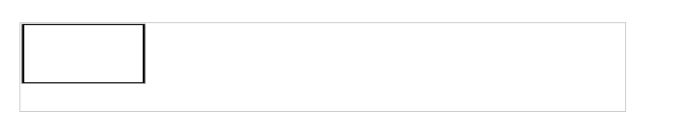
<svg width="500" height="75" viewBox="0 0 250 75"
preserveAspectRatio="none"
style="border: 1px solid #cccccc;">
<rect x="1" y="1" width="50" height="50"
style="stroke: #000000; fill:none;"/>
</svg>

Slide 84
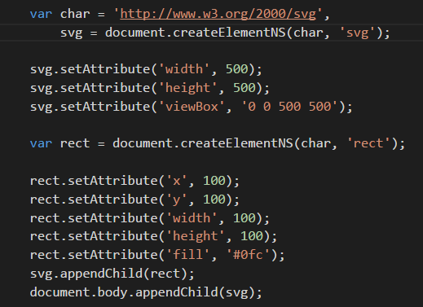
JS 生成SVG元素
1、创建SVG元素需要指定命名空间
2、SVG元素对象一般通过调用setAttribute()方法来设定属性值

Slide 85
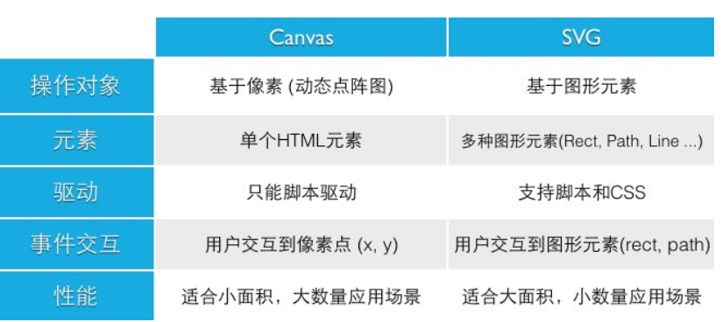
canvas与svg

Slide 86
canvas与svg
SVG特点：不依赖分辨率,支持事件处理器,最适合带有大型渲染区域的应用程序（比如谷歌地图）,复杂度高会减慢渲染速度（任何过度使用 DOM 的应用都不快）,不适合游戏应用
Canvas
Canvas 通过 JavaScript 来绘制 2D 图形。Canvas 是逐像素进行渲染的。在 canvas 中，一旦图形被绘制完成，它就不会继续得到浏览器的关注。如果其位置发生变化，那么整个场景也需要重新绘制，包括任何或许已被图形覆盖的对象。
特点：依赖分辨率,不支持事件处理器,弱的文本渲染能力能够以 .png 或 .jpg 格式保存结果图像,最适合图像密集型的游戏，其中的许多对象会被频繁重绘

Slide 87
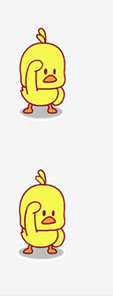
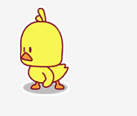
作业
svg画叮当猫

